Slide 1
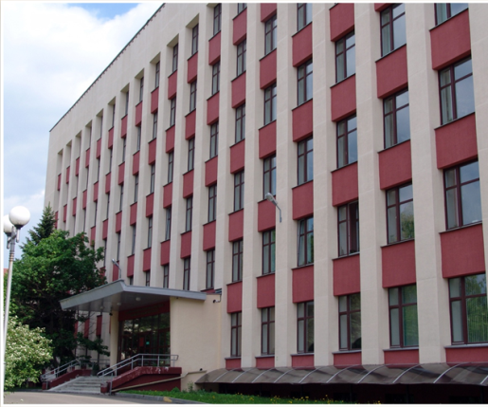
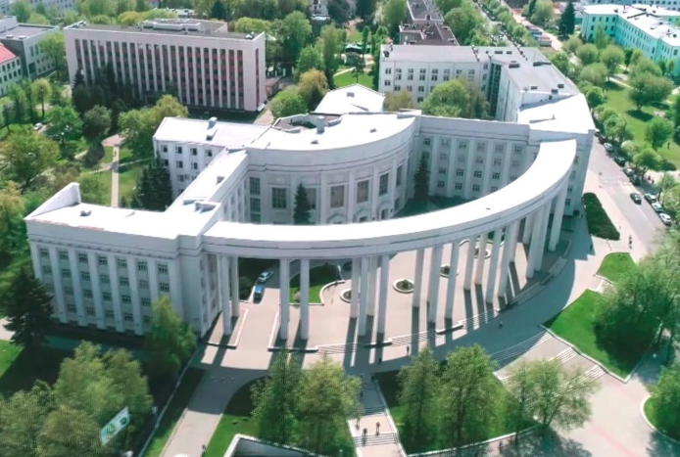
Информационные ресурсы, сервисы и
Государственное учреждение
«Центральная научная библиотека имени Якуба Коласа
Национальной академии наук Беларуси»
услуги
Центральной научной библиотеки НАН Беларуси
Минск, июнь 2022 г.

Slide 2





План
информационные возможности библиотеки;
библиотечные инструменты поиска информации;
как получить полный текст документа из фонда;
помощь специалистов-библиотекарей;
оказание информационных и библиотечно-библиографических услуг.

Slide 3
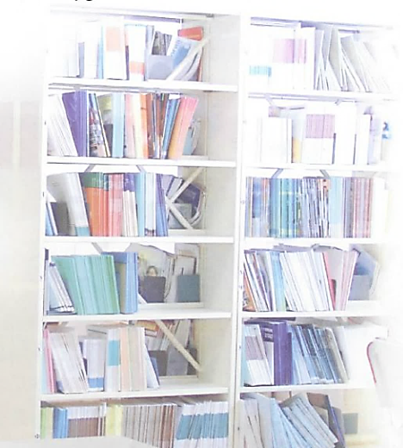






Информационные возможности
Печатный
Электронный
Фонд
Основной ресурс

Slide 4
Фонд
Самый крупный фонд изданий естественно-научного профиля
Самое большое в Беларуси и наиболее полное собрание научной литературы на иностранных языках
Уникальный фонд справочно-информационных изданий на традиционных и электронных носителях
Широко представлены научные и научно-популярные издания по всем отраслям науки
Электронные ресурсы собственной генерации

Slide 5





Электронная подписка
базы данных периодических изданий;
база данных диссертаций;
реферативные базы и базы данных цитирования;
аналитический инструмент для оценки научных исследований;
правовые базы данных

Slide 6
Библиотечные инструменты поиска информации
Электронный каталог
Удаленный доступ к е-подписке
Ресурсы открытого доступа
Электронный архив изданий НАН Беларуси

Slide 7
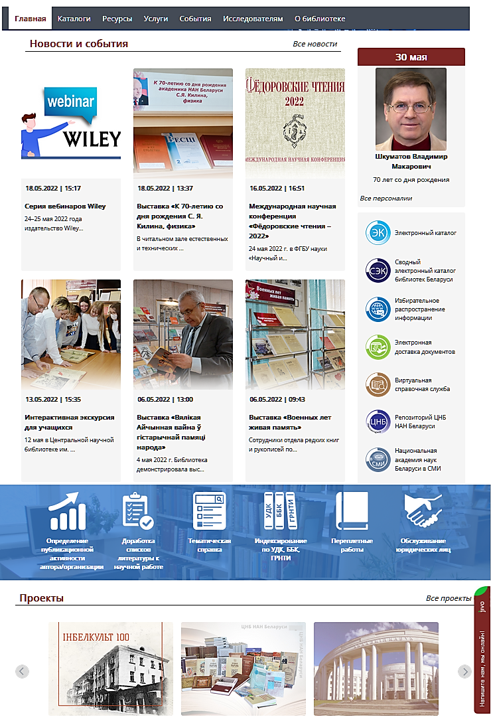
Сайт Центральной научной библиотеки НАН Беларуси
http://csl.bas-net.by/

Slide 8

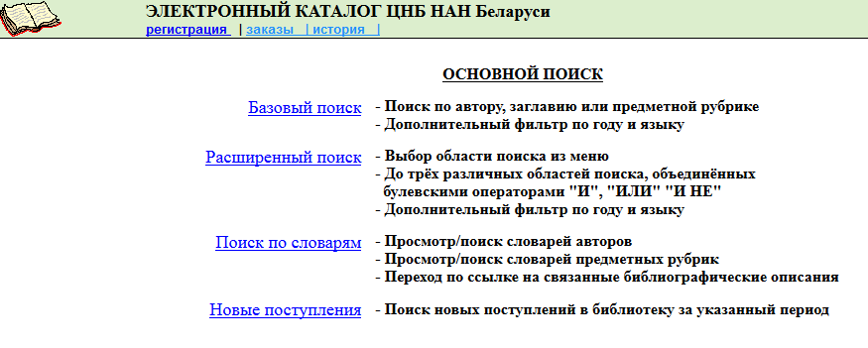

http://libcat.bas-net.by
необходим
читательский билет
Поиск – без регистрации
Онлайн-заказ литературы в читальные залы и на абонемент – нужна регистрация

Slide 9
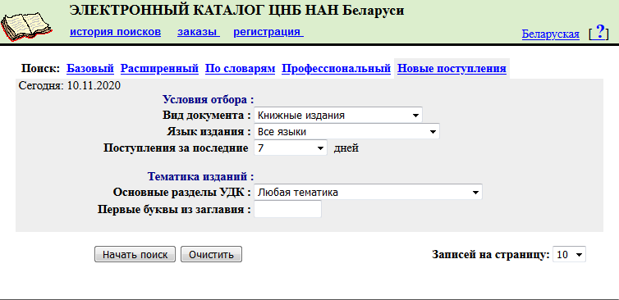

Новые поступления

Slide 10

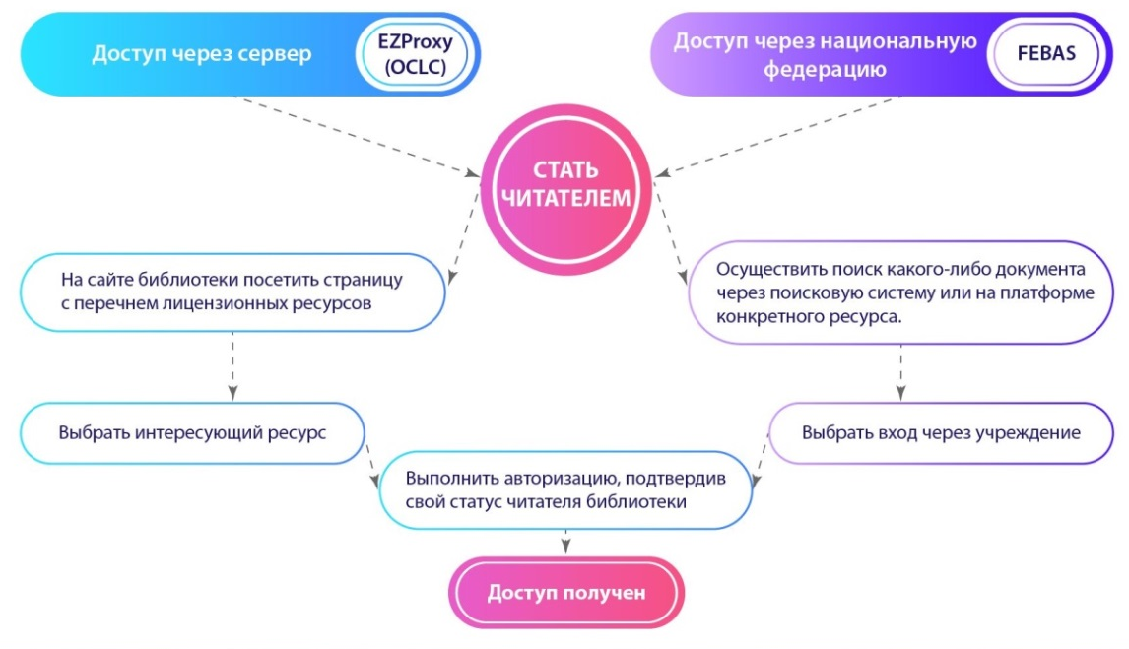
Удаленный доступ

Slide 11
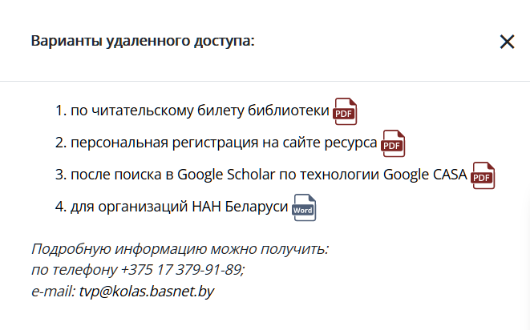
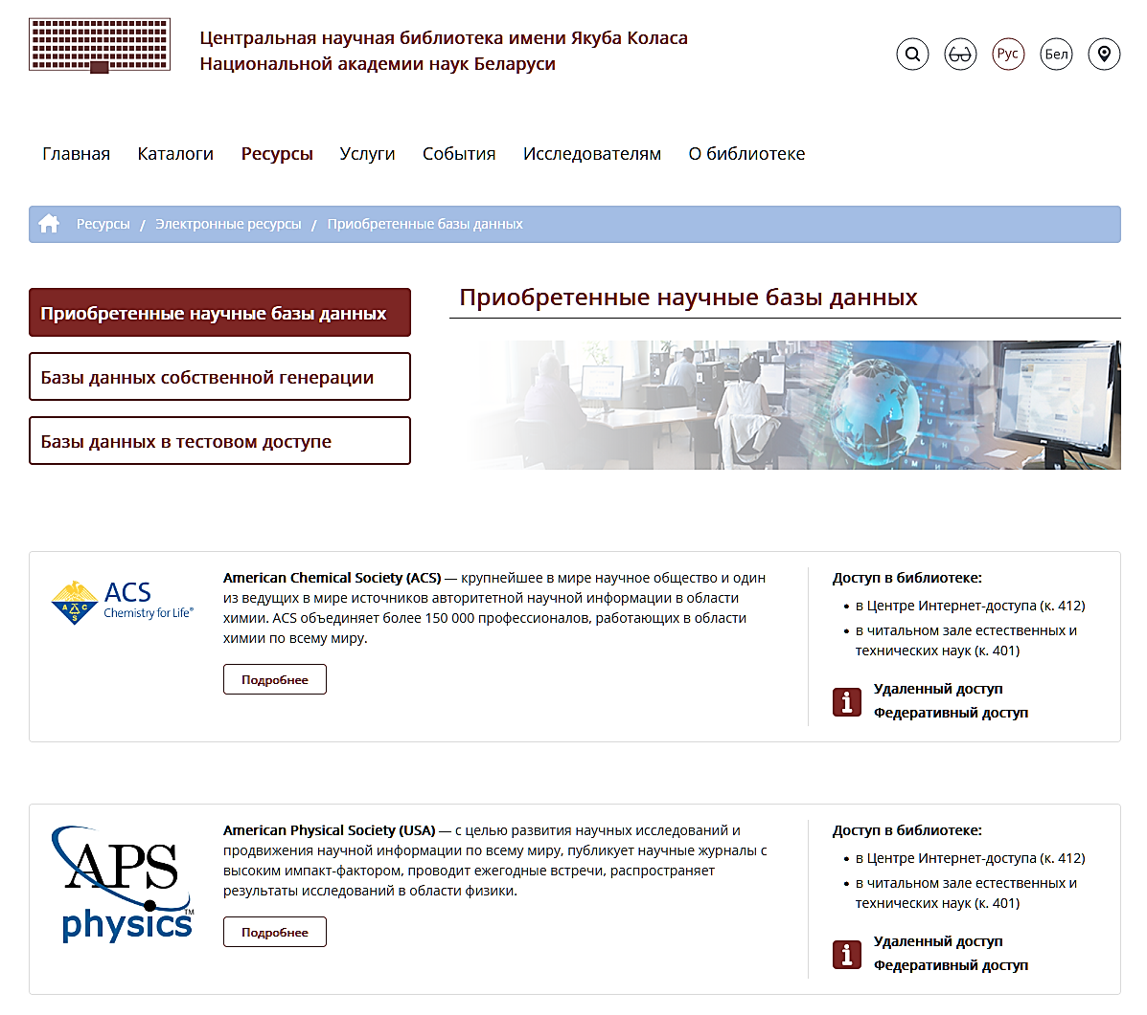
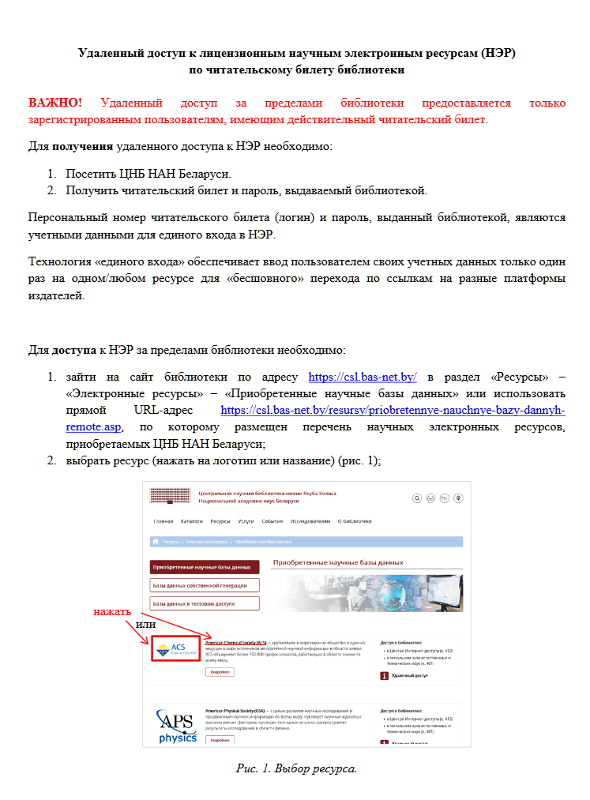
Удаленный доступ - Помощь

Slide 12
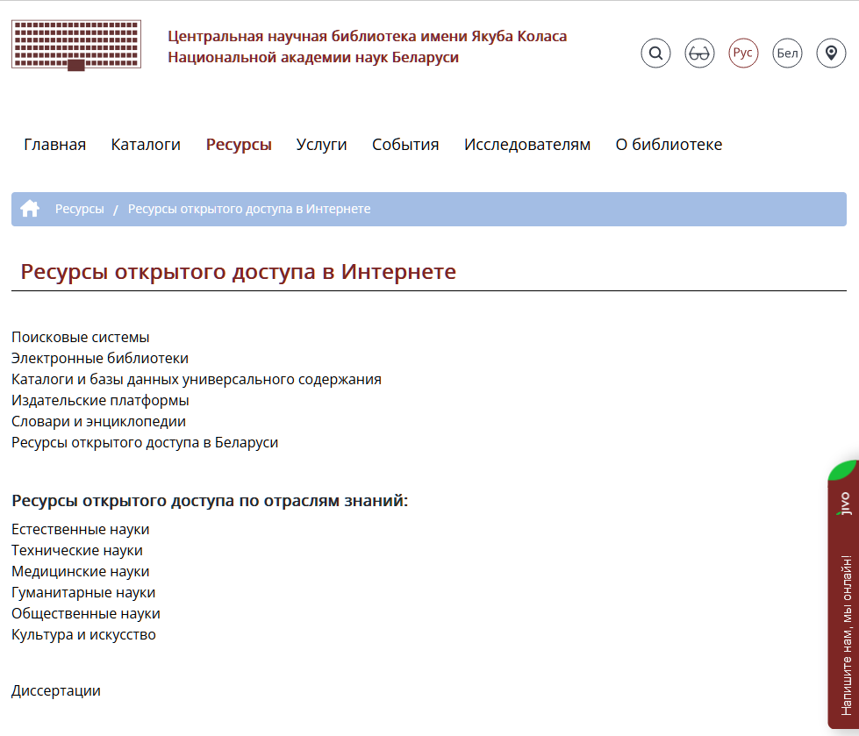

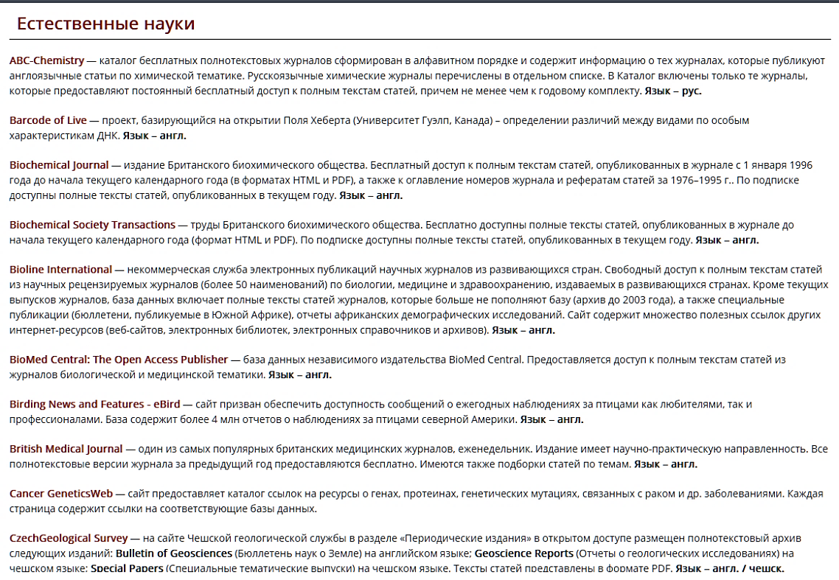

Навигатор ресурсов открытого доступа

Slide 13





Электронный архив
Весці Нацыянальнай акадэміі навук Беларусі.
  Серыя аграрных навук
  Серыя біялагічных навук
  Серыя гуманітарных навук
  Серыя медыцынскіх навук
  Серыя фізіка-матэматычных навук
  Серыя фізіка-тэхнічных навук
  Серыя хімічных навук
Доклады Национальной академии наук Беларуси
Молекулярная и прикладная генетика
Аграрная экономика
Каталог-агрегатор «СНГ: инновации»
Наука и инновации
Открытый доступ
Электронный архив включает номера периодических изданий с 2009 г. по 2016 г. включительно.
На сайте издательства http://belnauka.by в разделе «Периодические издания» в открытом доступе

Slide 14
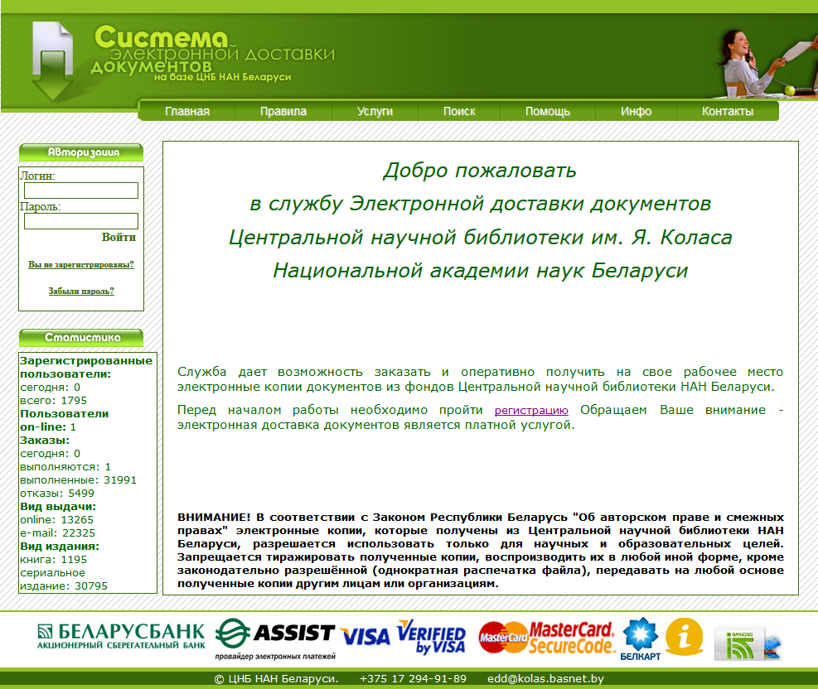



Как получить полный текст документа из фонда библиотеки?
заказа,
выполнения и оплаты
Цены
Банковские
реквизиты
https://edd.bas-net.by/

Slide 15
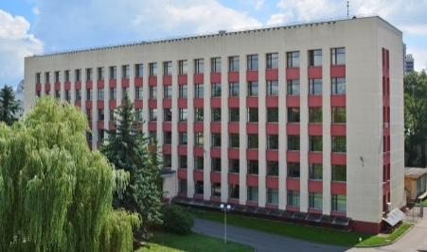
Помощь специалистов-библиотекарей
Библиотека
Чат на сайте
Социальные сети
Электронная почта
Виртуальная справочная служба

Slide 16
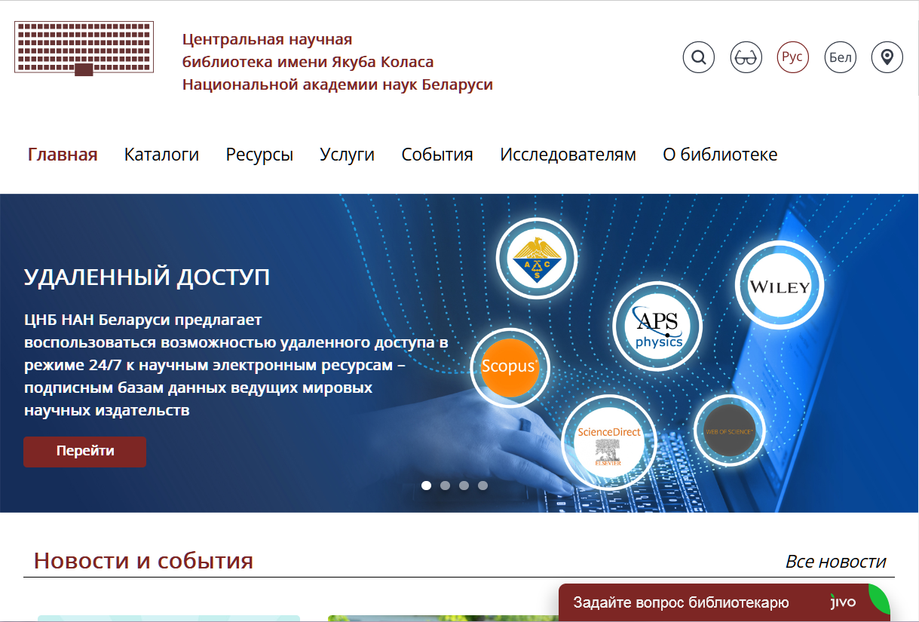
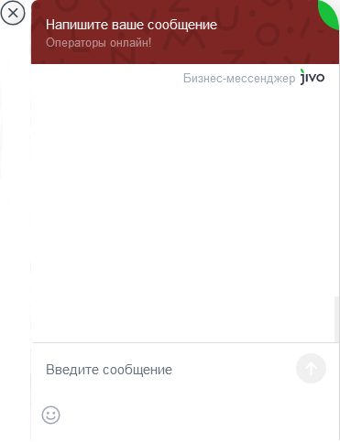
Обслуживание в режиме реального времени

Slide 17
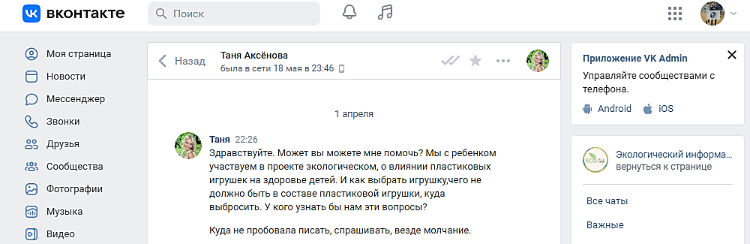





Социальные сети

Slide 18
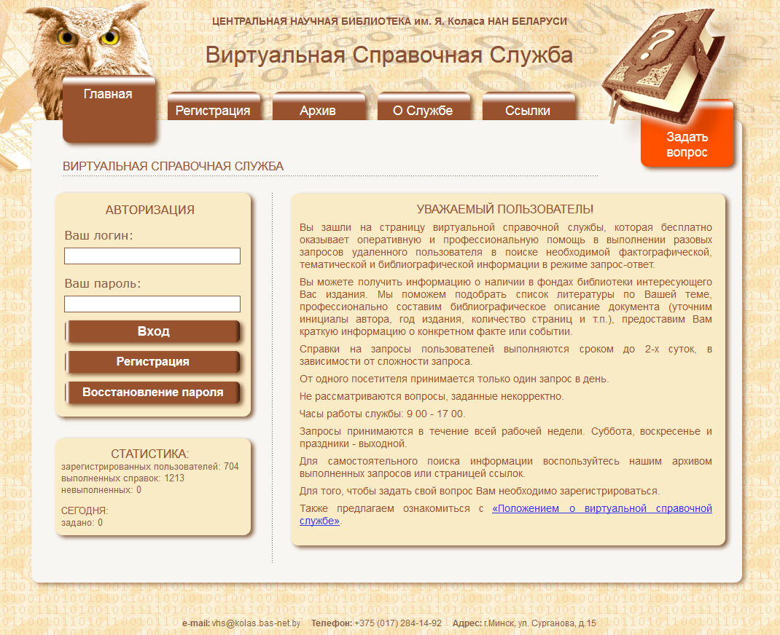


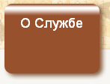

ВСС
обязательна
Правила работы
выполненных вопросов
Выполнение справок:
на уточнение библиографических данных;
фактографических;
тематических.
http://vhs.basnet.by

Slide 19

Много информации и не хватает времени?

Slide 20

Библиотечно-библиографические услуги
Информационный поиск любой сложности
Текущее информирование о новых изданиях и публикациях по теме исследования по постоянно действующим запросам (ИРИ)
Поиск информации по разовым запросам (тематический поиск, конкретный документ)
Выполнение всех видов справок (адресных, уточняющих, фактографических)
Доработка библиографических материалов (библиографические ссылки и списки)
Составление библиографических и биобиблиографических указателей
Индексирование документов по УДК, ББК, ГРНТИ

Slide 21

Обслуживание документами и копиями
Обслуживание документами из фондов ЦНБ НАН Беларуси, а также на основе взаимоиспользования фондов других библиотек (для юридических лиц);
Выдача копий:
Печатных (ксерокопирование; распечатка информации);
Электронных (сканирование).

Slide 22

Научно-информационные услуги
Консультации по использованию научных электронных ресурсов, в том числе наукометрических БД (Scopus, Web of Science, РИНЦ)
Определение показателей публикационной активности ученых/организации
Определение показателей рейтинга журнала: импакт-фактор, SCIMago, квартиль, процентиль и др.
Создание / корректировка профиля автора или
организации

Slide 23


Оказание библиотечно-библиографических и информационных услуг
В стенах библиотеки
В рамках заключенного договора
Онлайн-услуги

Slide 24
Онлайн-услуги
Электронная доставка документов
Доработка списков литературы к научной работе
Тематическая справка
Индексирование документов
Определение публикационной активности
без записи в библиотеку
24 часа / 7 дней в неделю
удобные способы оплаты
получение на электронную почту

Slide 25
Выполнение онлайн-услуг
Электронная доставка документов
Предоставление цифровых копий фрагментов документов.
Срок выполнения – 1-3 дня
Доработка списков литературы к научной работе
Доработка списков литературы по требованиям ВАК РБ.
Срок выполнения – 2-10 дней.
Тематическая справка
Составление списка литературы по определенной теме.
Срок выполнения – 2-10 дней.
Индексирование документов
Присвоение классификационных индексов.
Срок выполнения – 1-2 дня.
Определение публикационной активности
Количество цитирований автора/организации.
Срок выполнения – 2-7 дней.

Slide 26
Онлайн-оплата
ЕРИП
Интернет-банкинг «Беларусбанка»
Банковские карты
Почтовый/банковский перевод
Электронная доставка документов
Доработка списков литературы к научной работе
Тематическая справка
Индексирование документов
Определение публикационной активности
от 96 коп.
за 1 копию
от 24 коп.
за 1 БЗ
60 коп.
за 1 БЗ
1.08 руб.
за 1 док-т
от 5 руб.
автор /
от 10 руб. организация

Slide 27

Контакты
Поиск информации
Библиографические услуги
Отдел библиотечно-информационного обслуживания
abonement@kolas.basnet.by
+375 17 375-04-75
Отдел библиотечно-информационного обслуживания
abonement@kolas.basnet.by
+375 17 375-04-75
Предоставление документов и копий
Отдел информационных ресурсов
edd@kolas.basnet.by
+375 17 379-91-89
Научно-информационные услуги
Отдел научного формирования фондов
ok@kolas.basnet.by
+375 17 379-10-02
Отдел информационных ресурсов
edd@kolas.basnet.by
+375 17 379-91-89
Индексирование документов
Отдел лингвистического обеспечения
astapovich@kolas.basnet.by
+375 17 324-34-63

Slide 28




Обслуживание юридических лиц
На основании заключенного договора на библиотечно-информационное обслуживание
      (17) 379-91-89
      biblservice@kolas.basnet.by
Прейскурант на сайте

Slide 29

Дополнительные услуги
Проведение выставок и мероприятий
Графический дизайн (дизайн, разработка макетов пригласительных)
Переплётные работы (переплёт диссертаций, отчетов, бухгалтерских документов)
Прейскурант на сайте
Notes:
Ссылка на Прейскурант - https://csl.bas-net.by/uslugi/pricelist.asp

Slide 30
Достоверная и актуальная информация – ключ к образованию и научным достижениям
Центральная научная библиотека имени Якуба Коласа
Национальной академии наук Беларуси
Татьяна Пинчук
отдел информационных ресурсов
tvp@kolas.basnet.by
(17) 379-91-89

